Slide 1
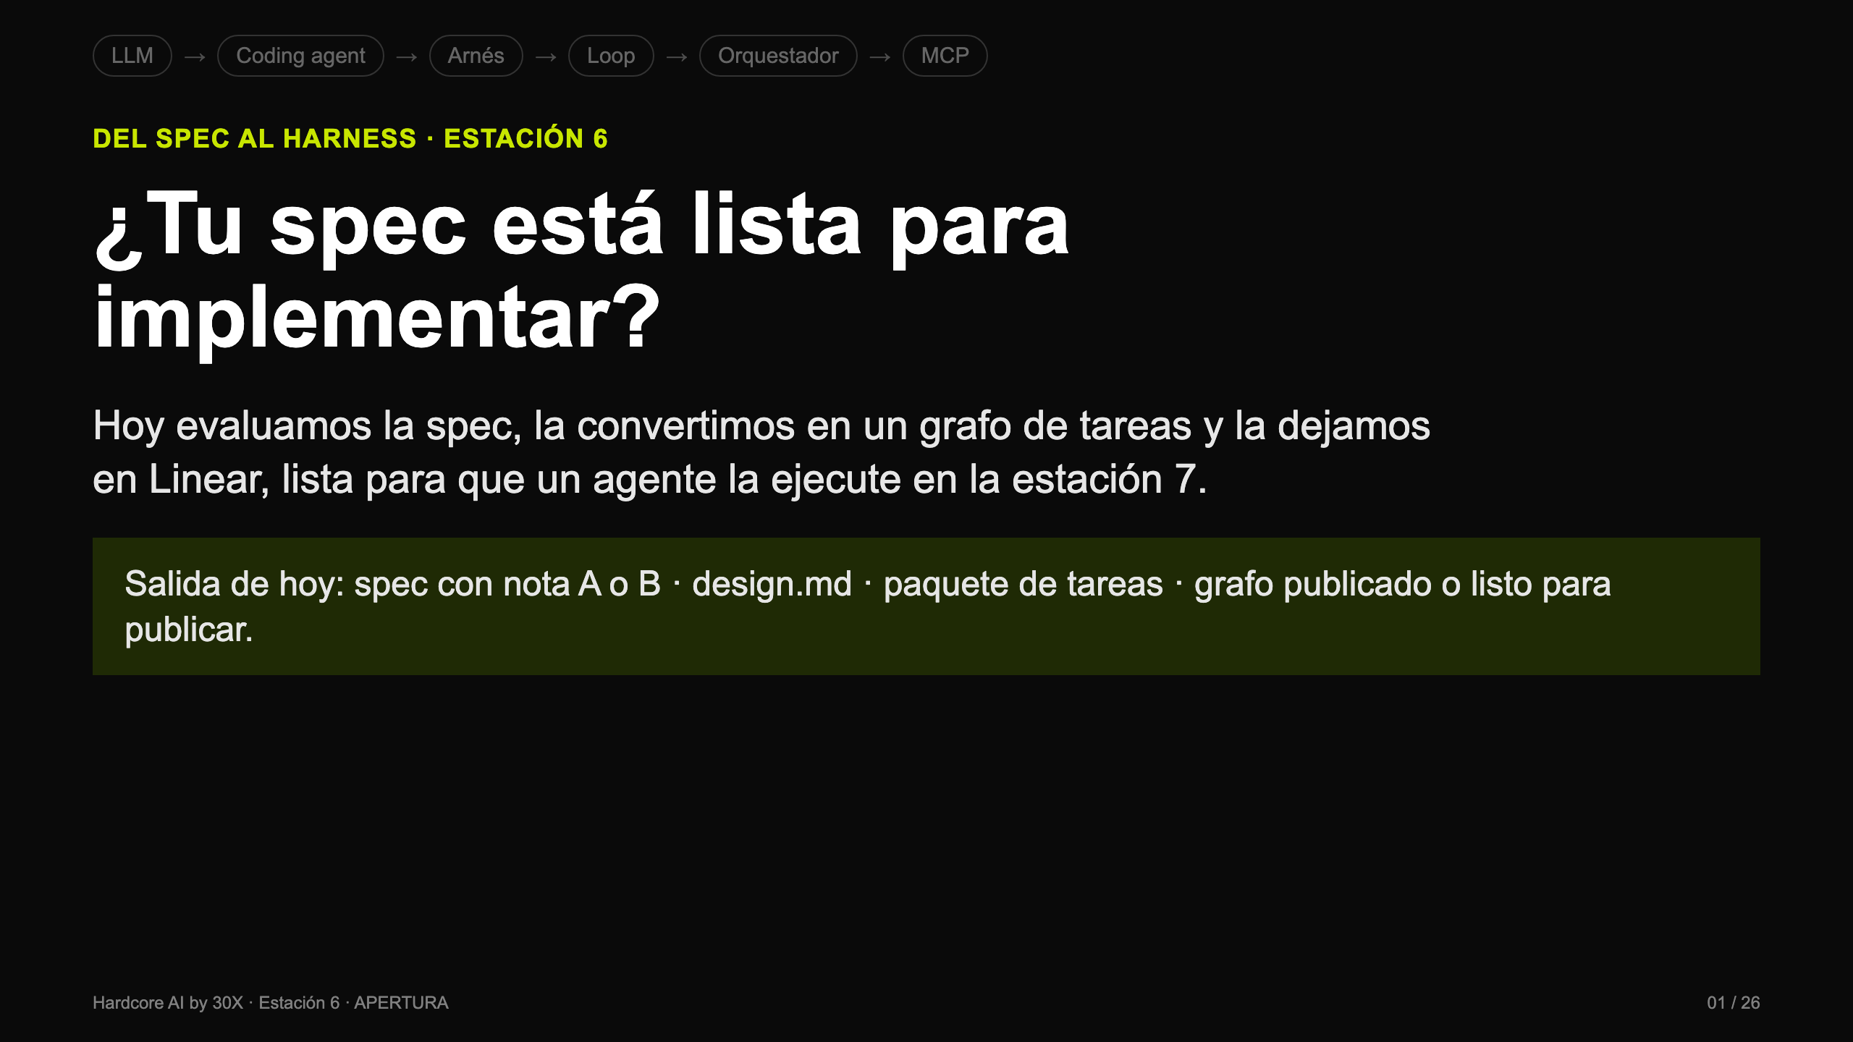
Notes:
Apertura · Del spec al harness
Guion completo: estacion6/fuente/guion.md

Slide 2
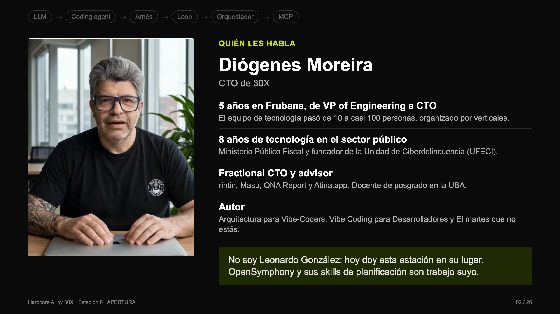
Notes:
Apertura · Quién les habla
Guion completo: estacion6/fuente/guion.md

Slide 3
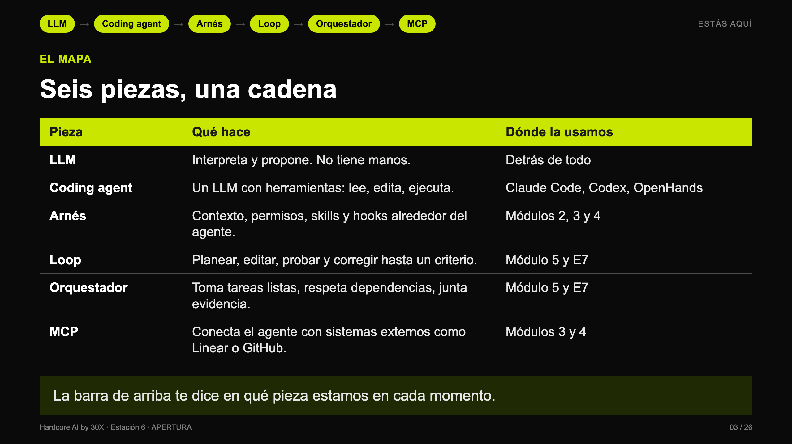
Notes:
Apertura · El mapa de la estación
Guion completo: estacion6/fuente/guion.md

Slide 4
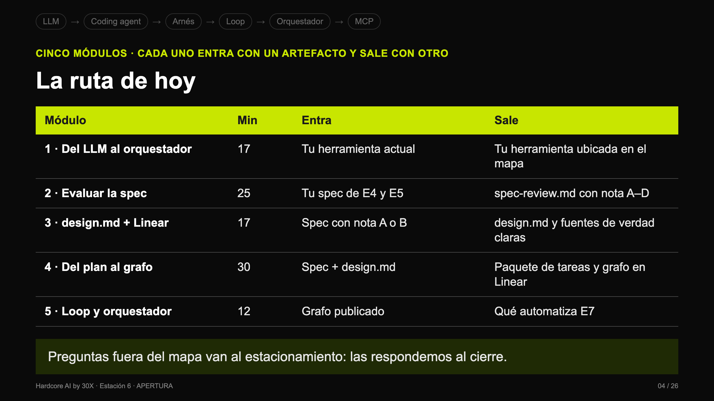
Notes:
Apertura · La ruta de hoy
Guion completo: estacion6/fuente/guion.md

Slide 5
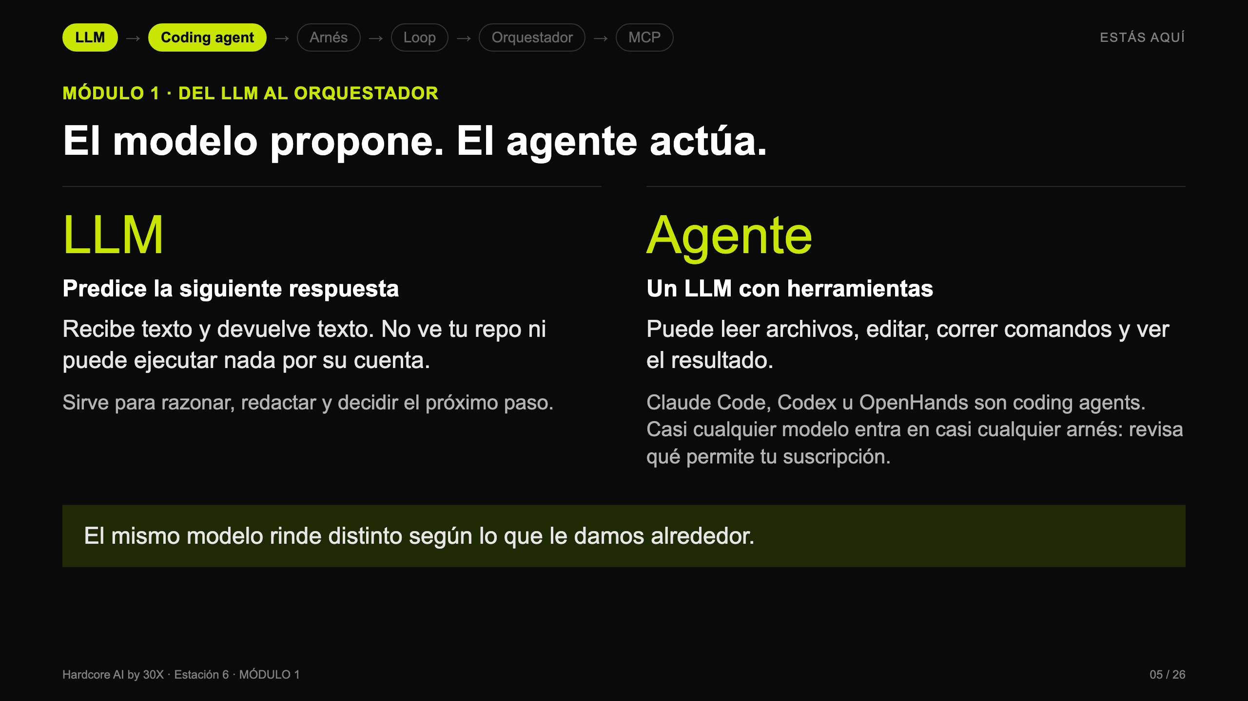
Notes:
Módulo 1 · El modelo propone. El agente actúa.
Guion completo: estacion6/fuente/guion.md

Slide 6
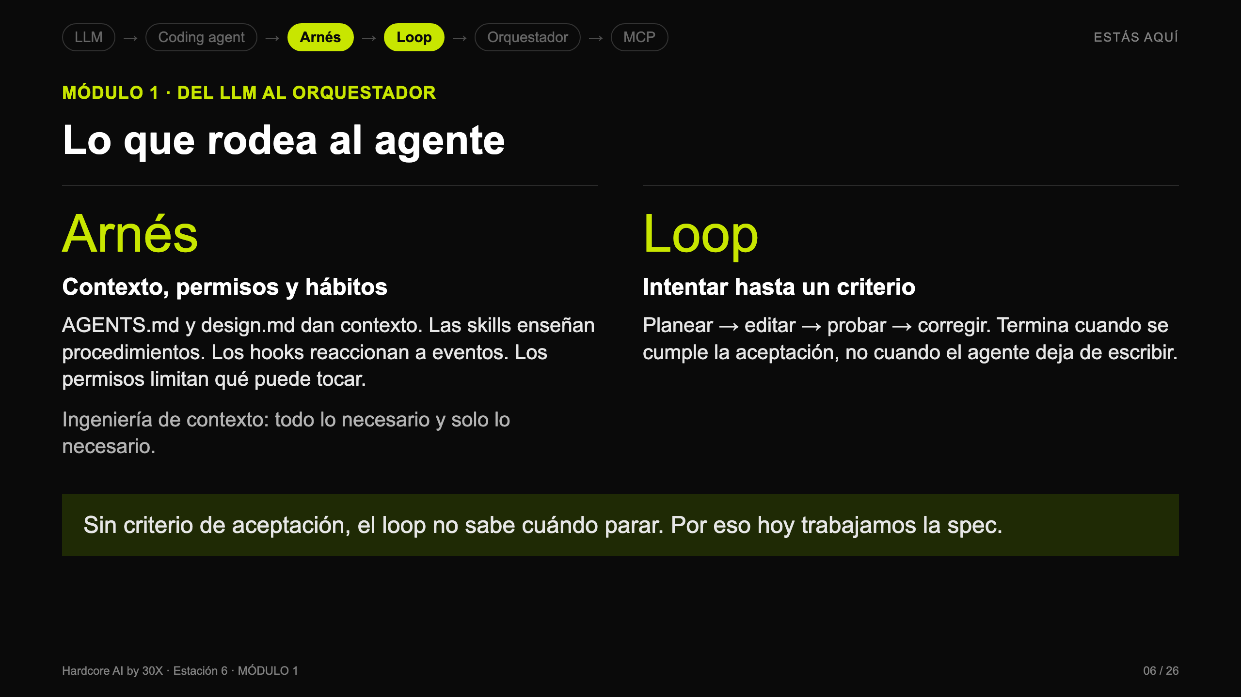
Notes:
Módulo 1 · Lo que rodea al agente
Guion completo: estacion6/fuente/guion.md

Slide 7
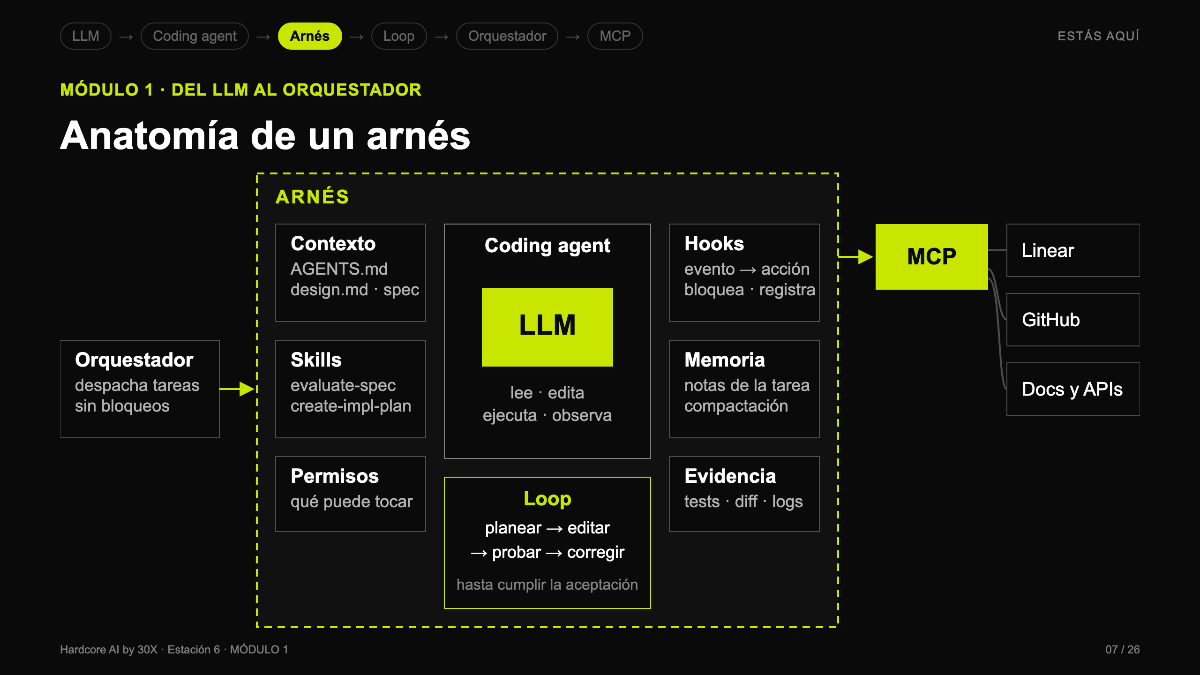
Notes:
Módulo 1 · Anatomía de un arnés
Guion completo: estacion6/fuente/guion.md

Slide 8
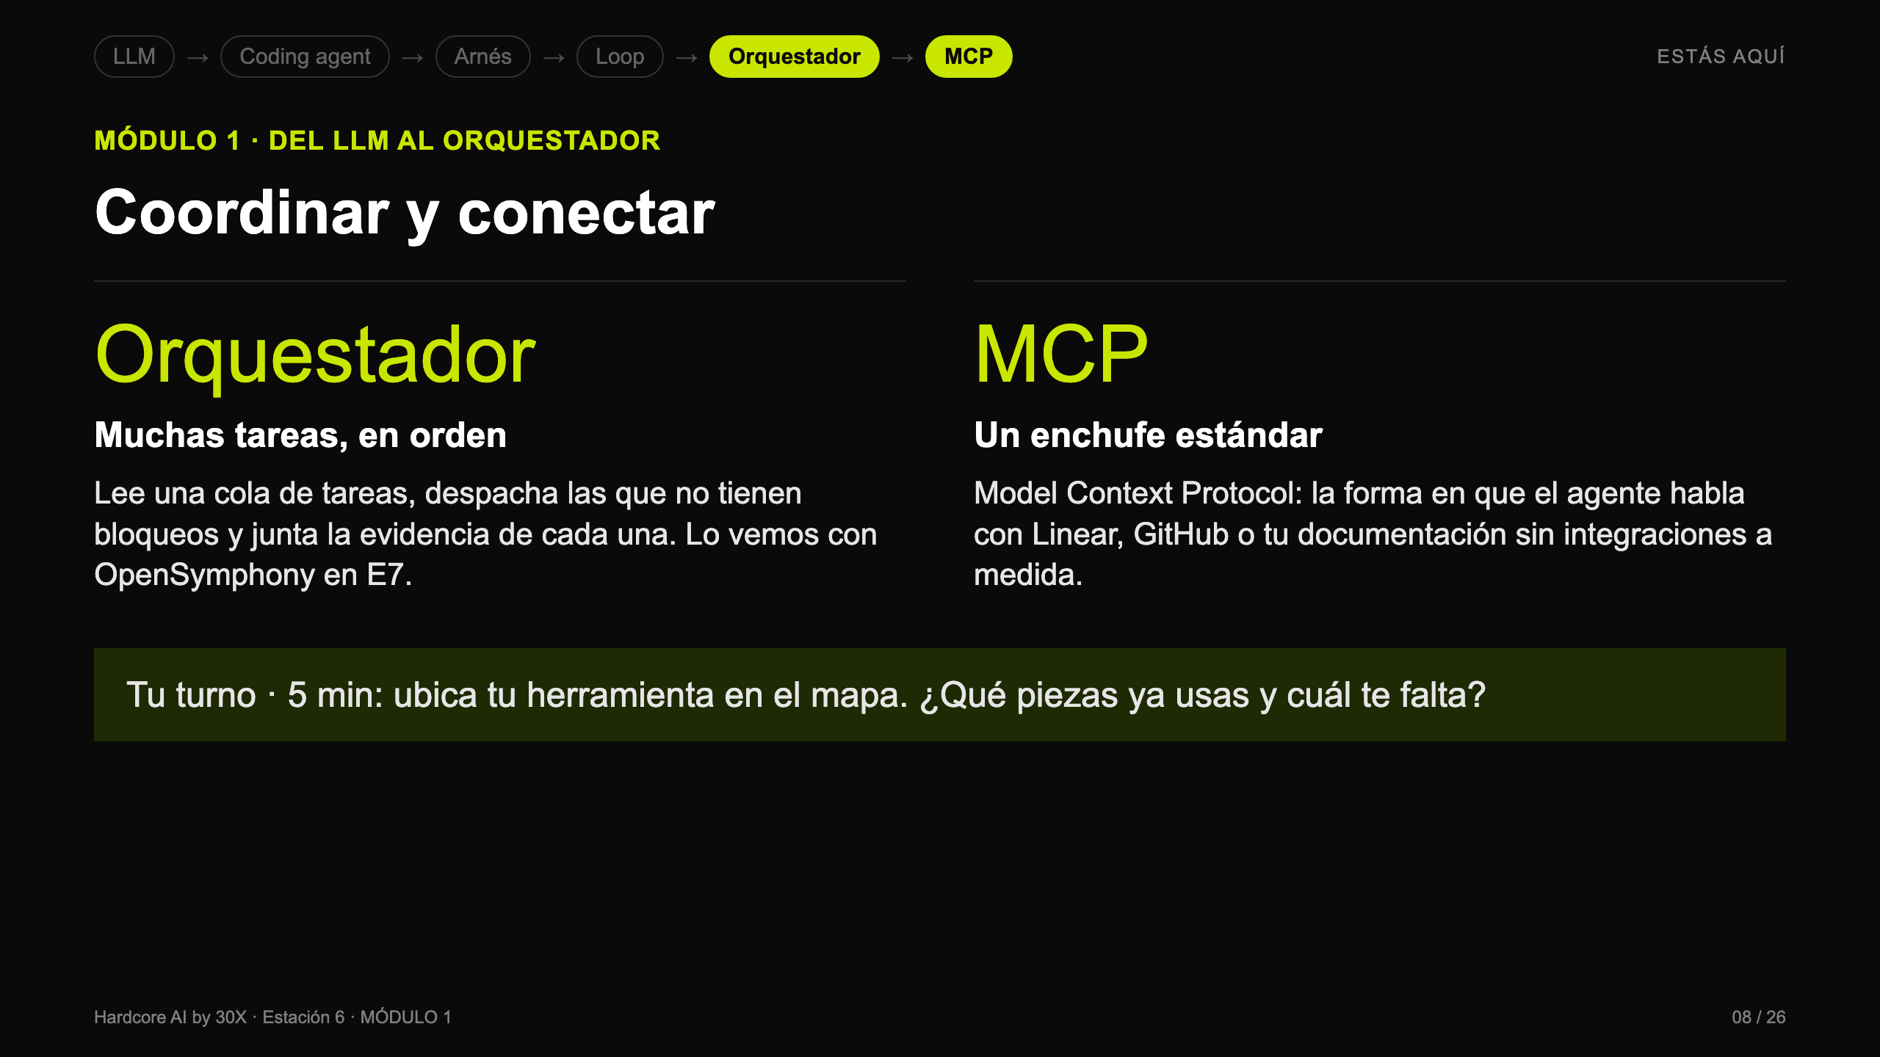
Notes:
Módulo 1 · Coordinar y conectar
Guion completo: estacion6/fuente/guion.md

Slide 9
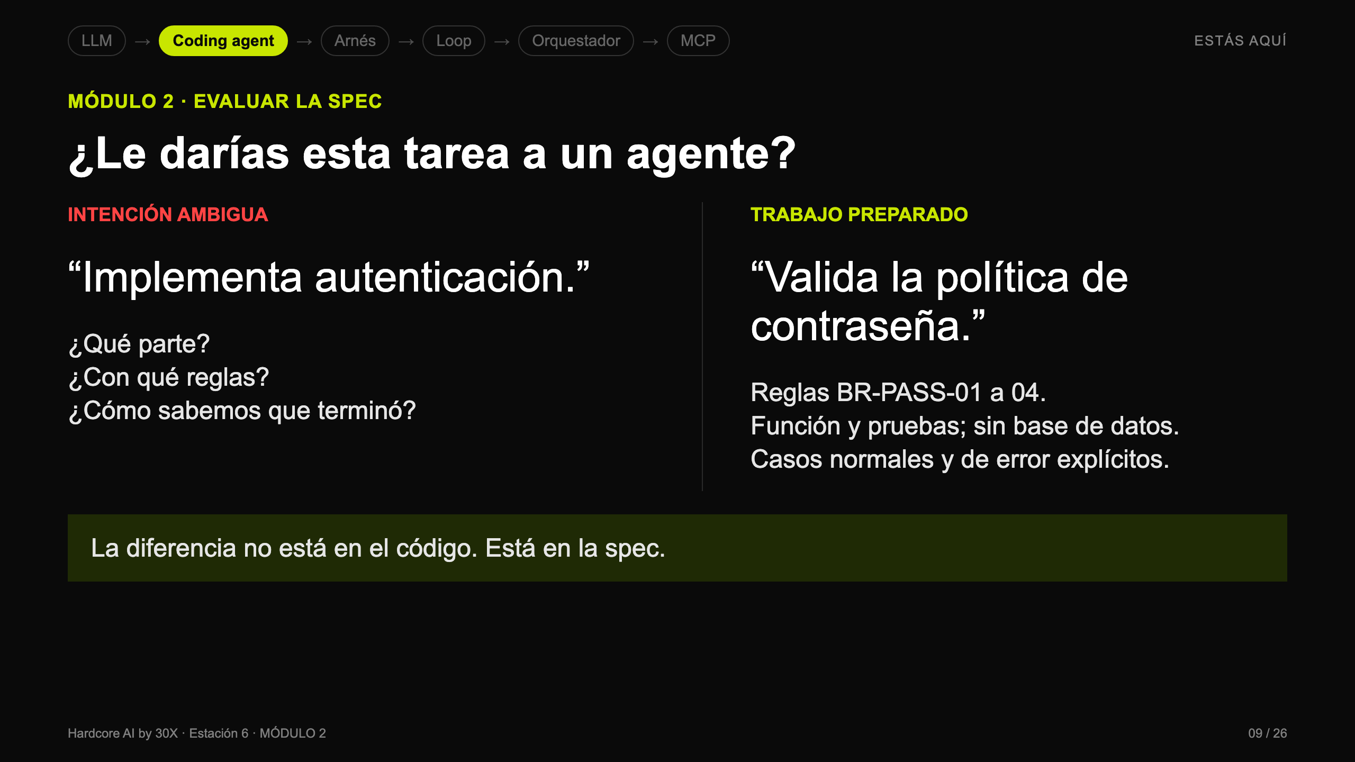
Notes:
Módulo 2 · ¿Le darías esta tarea a un agente?
Guion completo: estacion6/fuente/guion.md

Slide 10
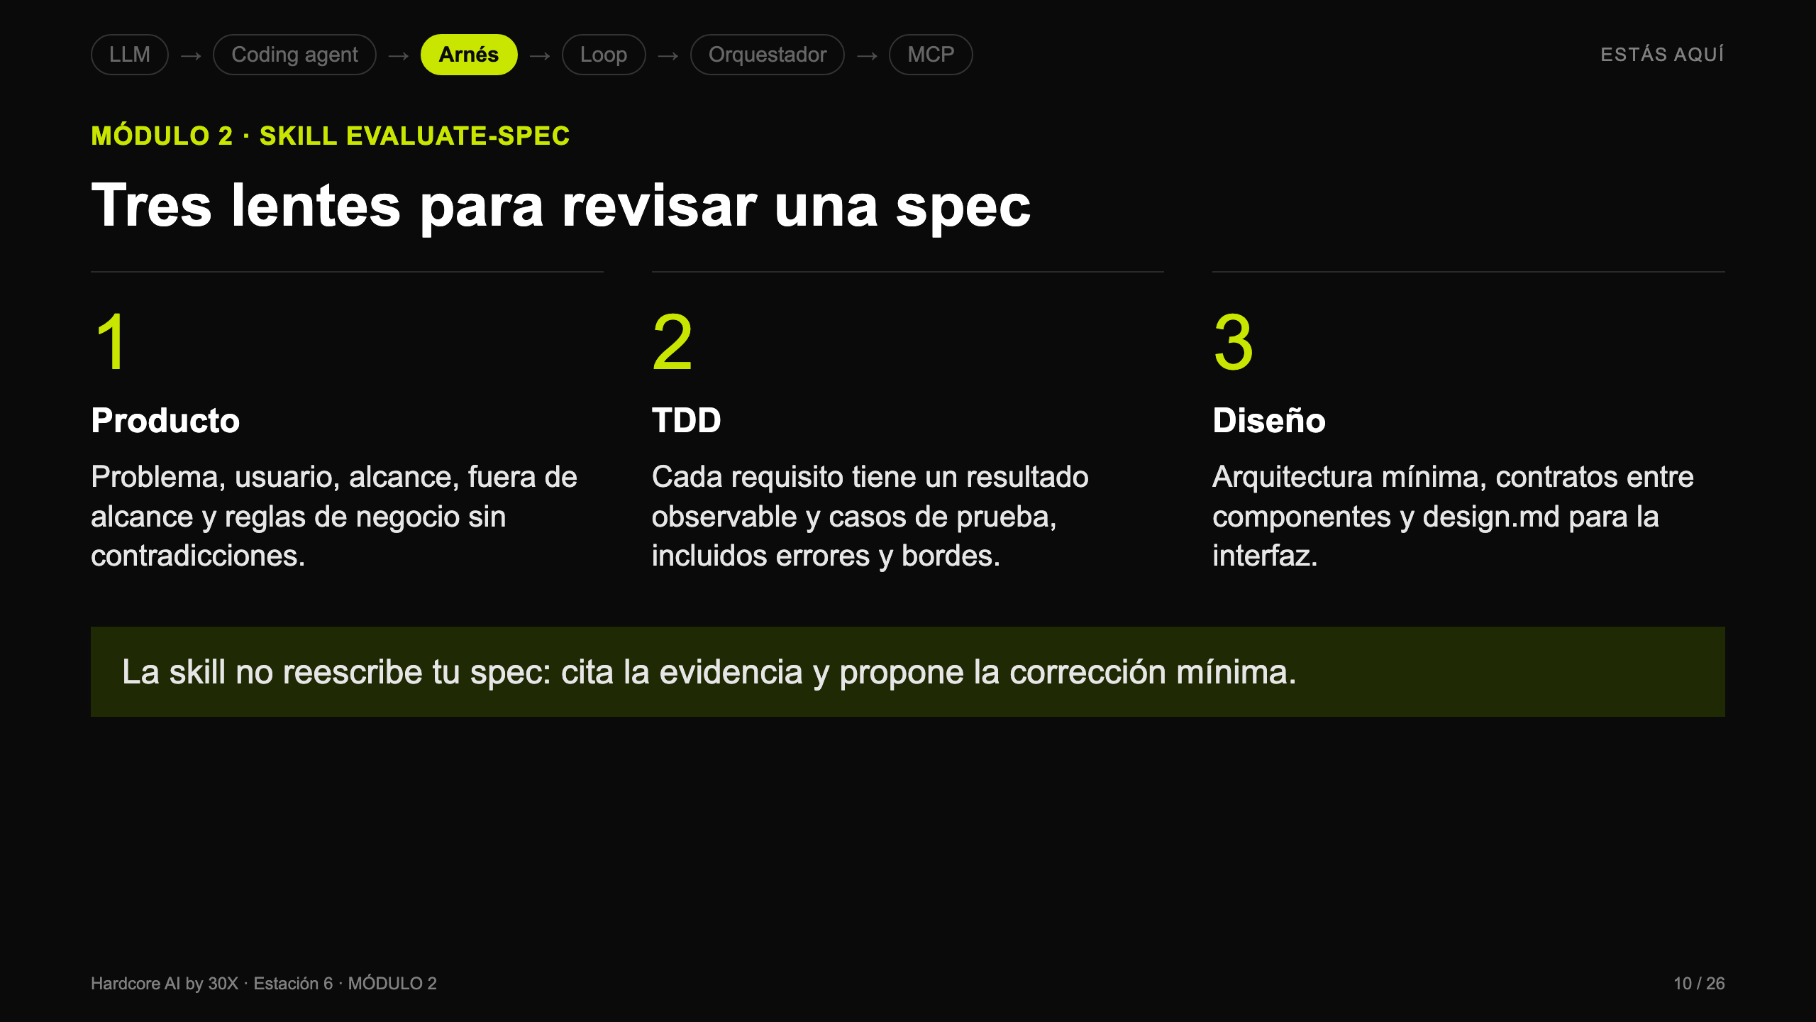
Notes:
Módulo 2 · Tres lentes para revisar una spec
Guion completo: estacion6/fuente/guion.md

Slide 11
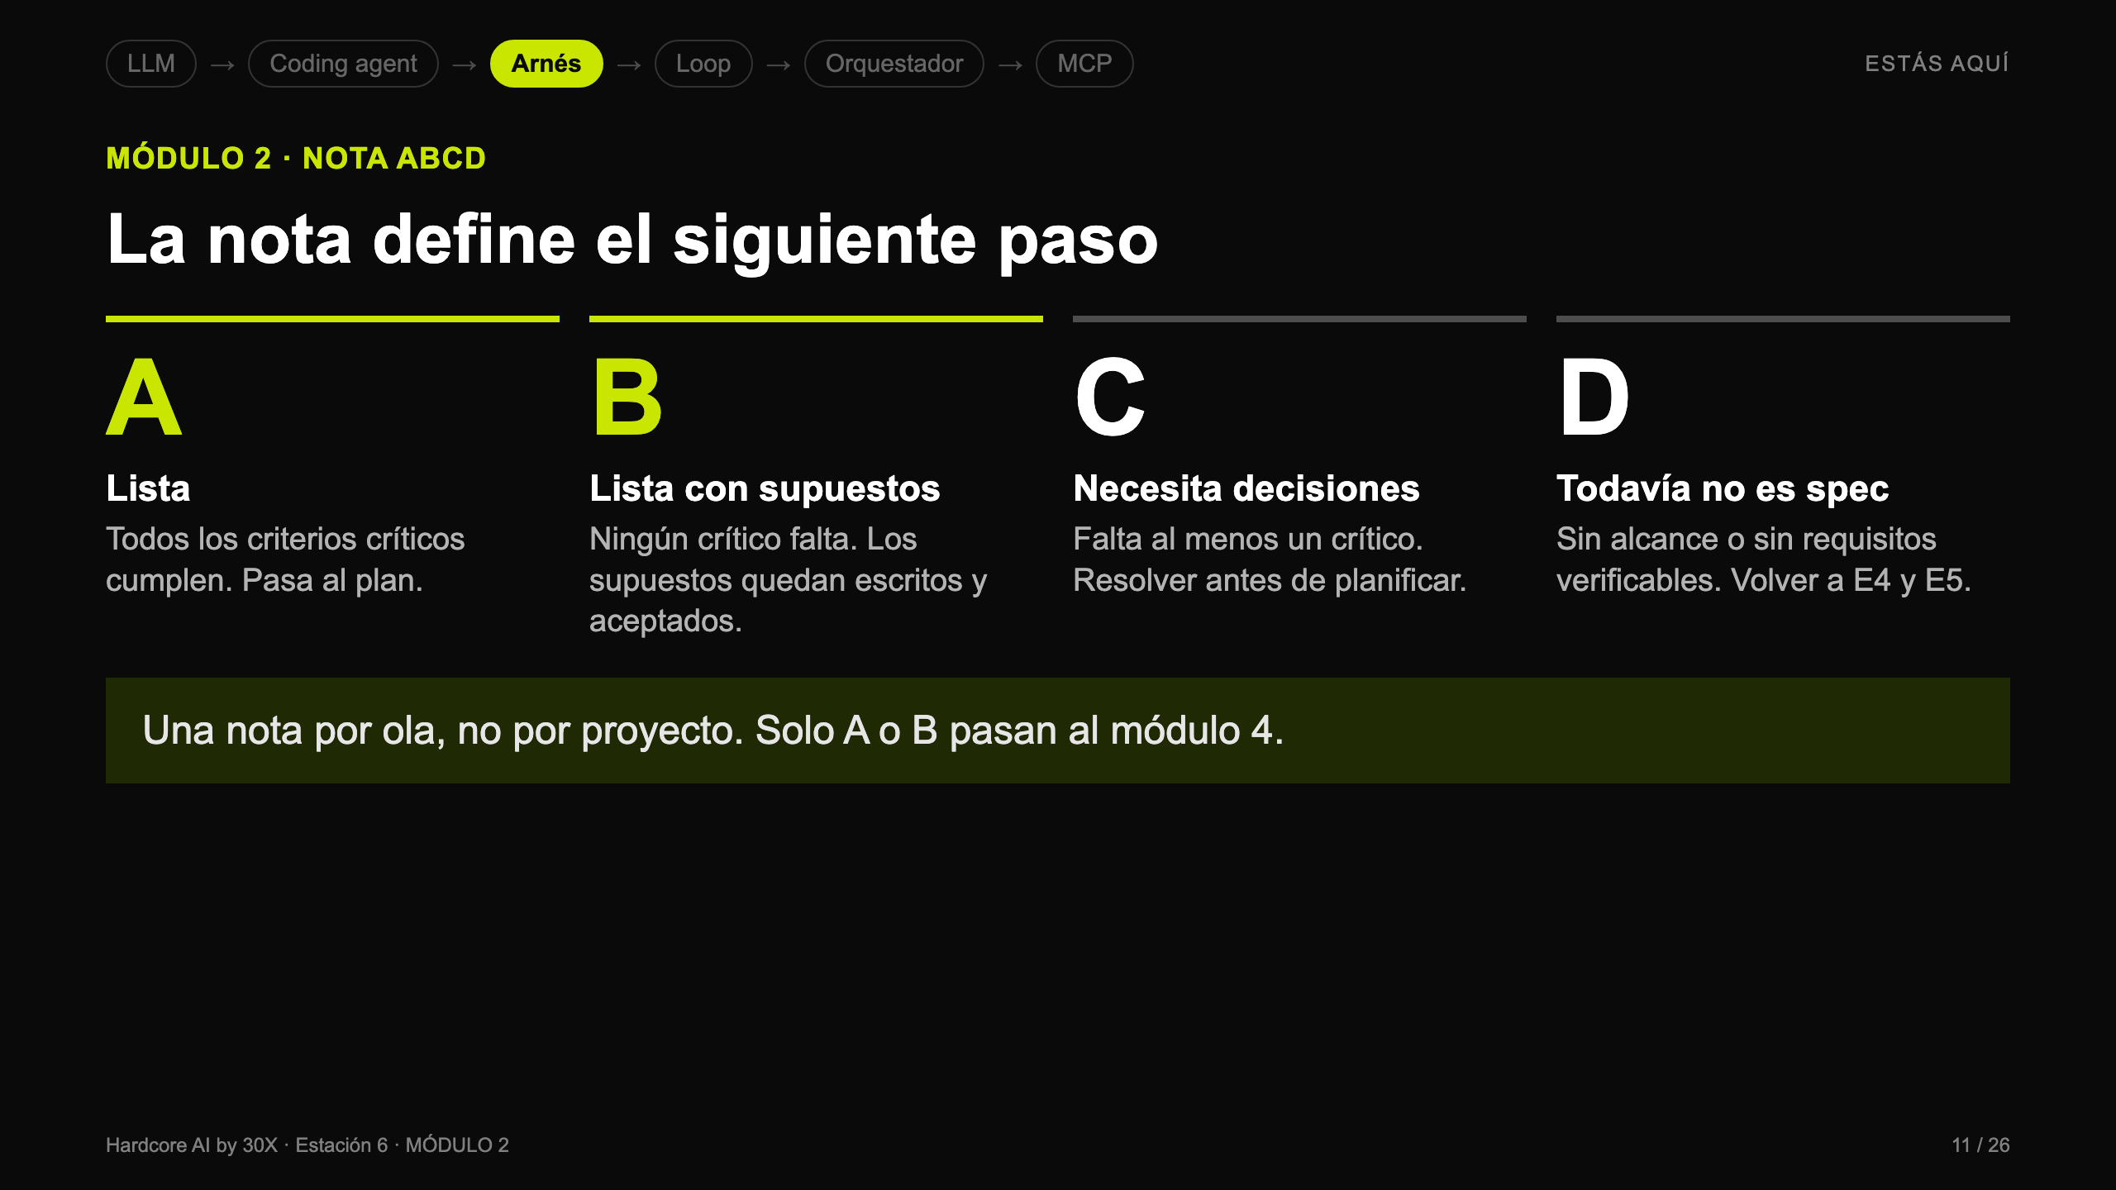
Notes:
Módulo 2 · La nota define el siguiente paso
Guion completo: estacion6/fuente/guion.md

Slide 12
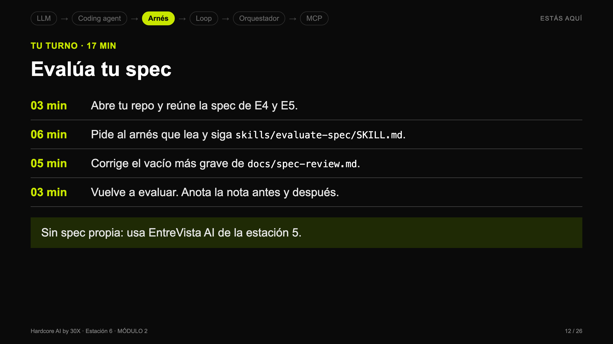
Notes:
Módulo 2 · Evalúa tu spec
Guion completo: estacion6/fuente/guion.md

Slide 13
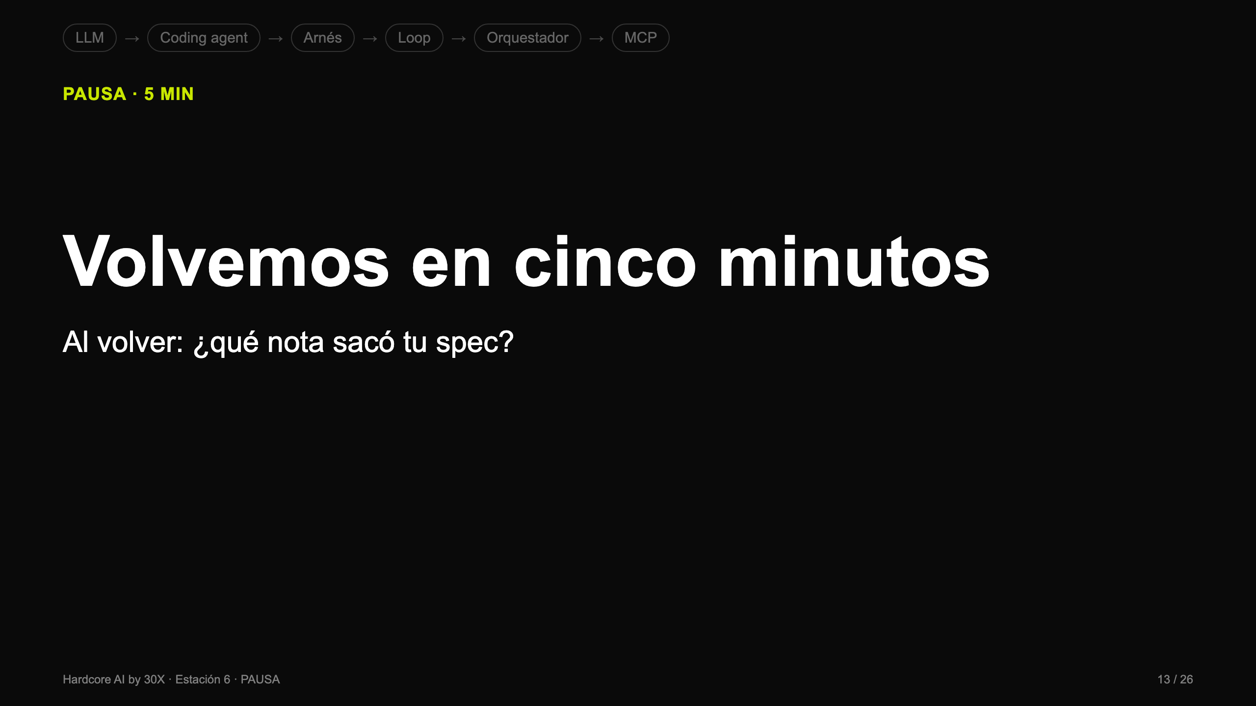
Notes:
Pausa · Pausa
Guion completo: estacion6/fuente/guion.md

Slide 14
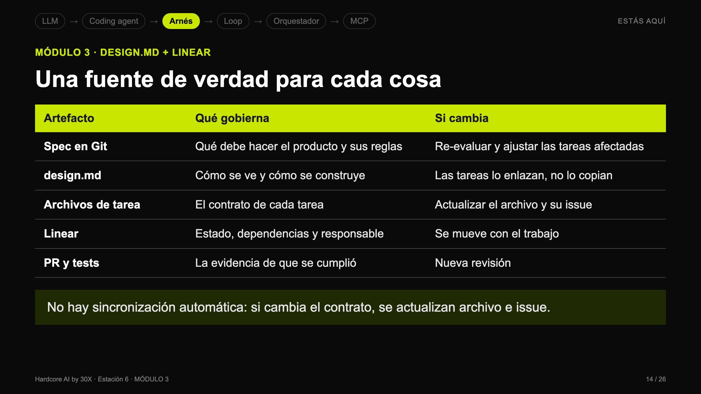
Notes:
Módulo 3 · Una fuente de verdad para cada cosa
Guion completo: estacion6/fuente/guion.md

Slide 15
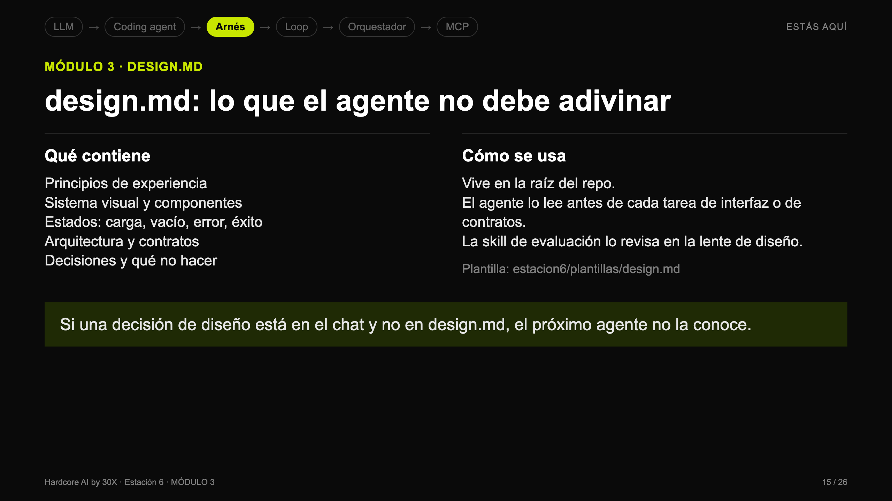
Notes:
Módulo 3 · design.md: lo que el agente no debe adivinar
Guion completo: estacion6/fuente/guion.md

Slide 16
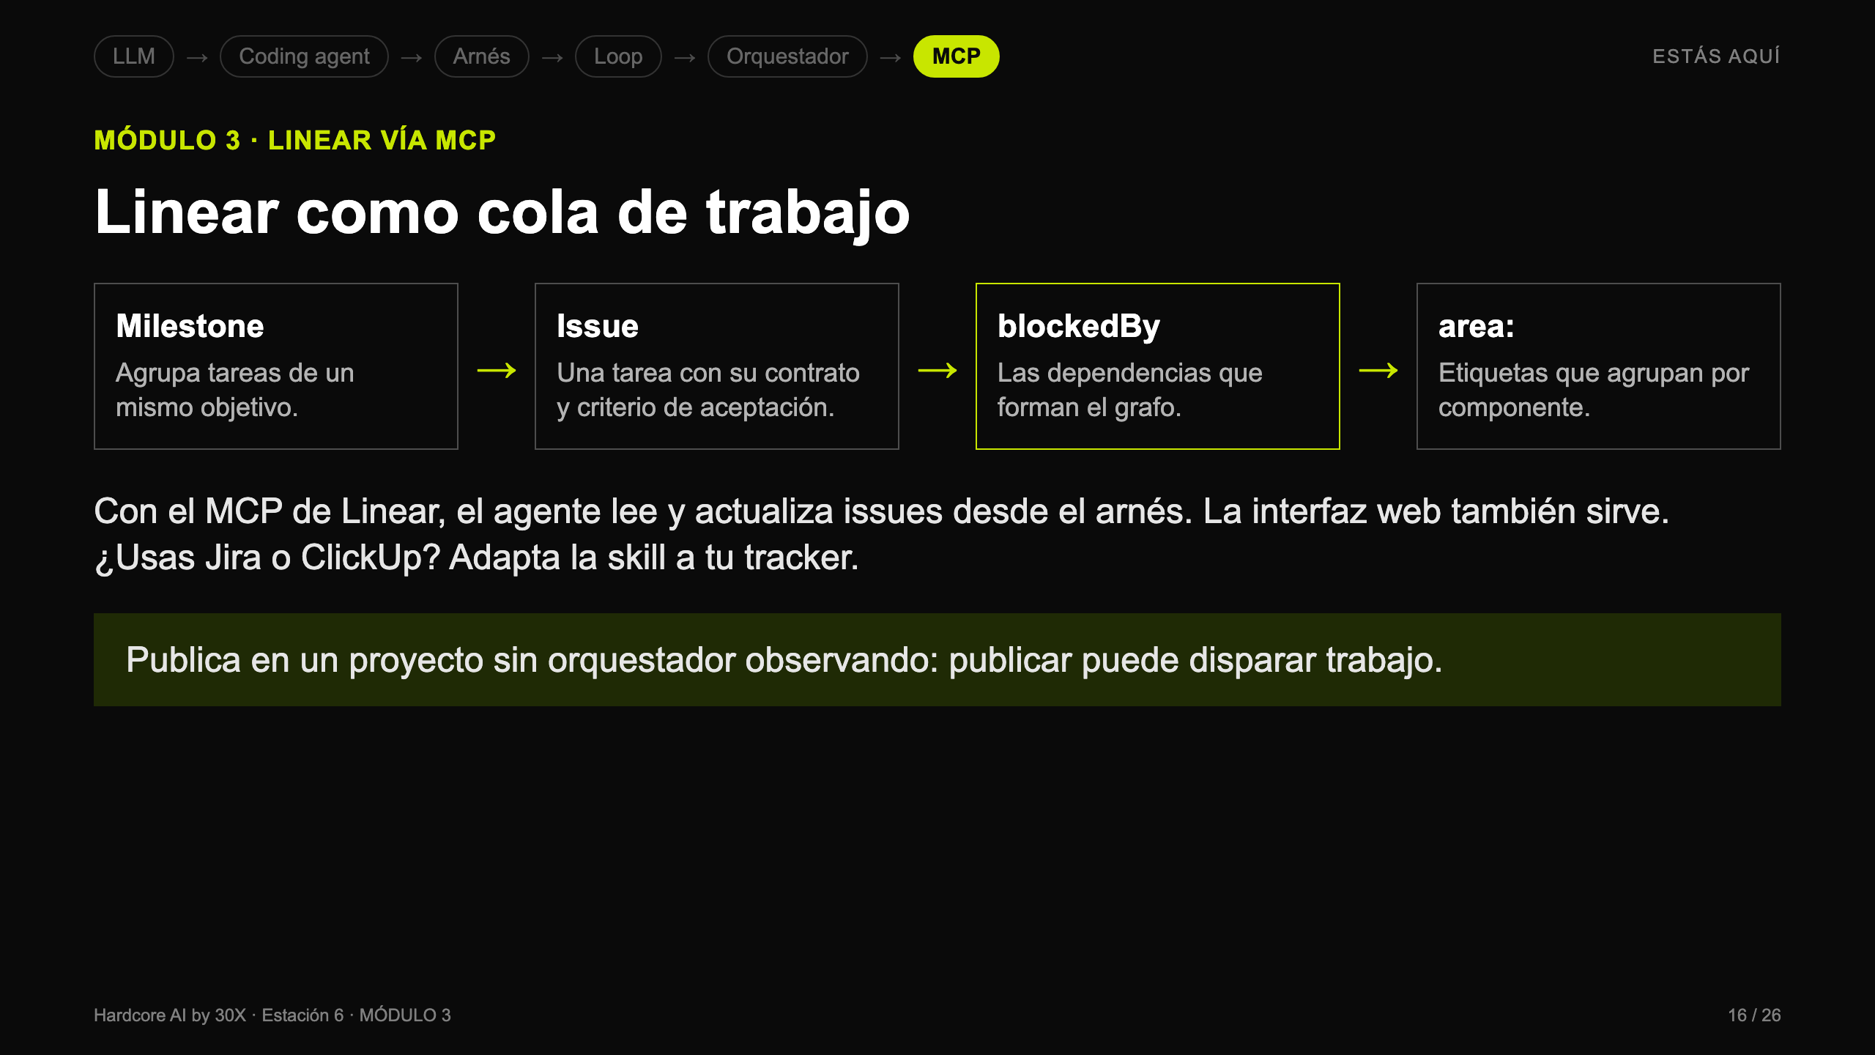
Notes:
Módulo 3 · Linear como cola de trabajo
Guion completo: estacion6/fuente/guion.md

Slide 17
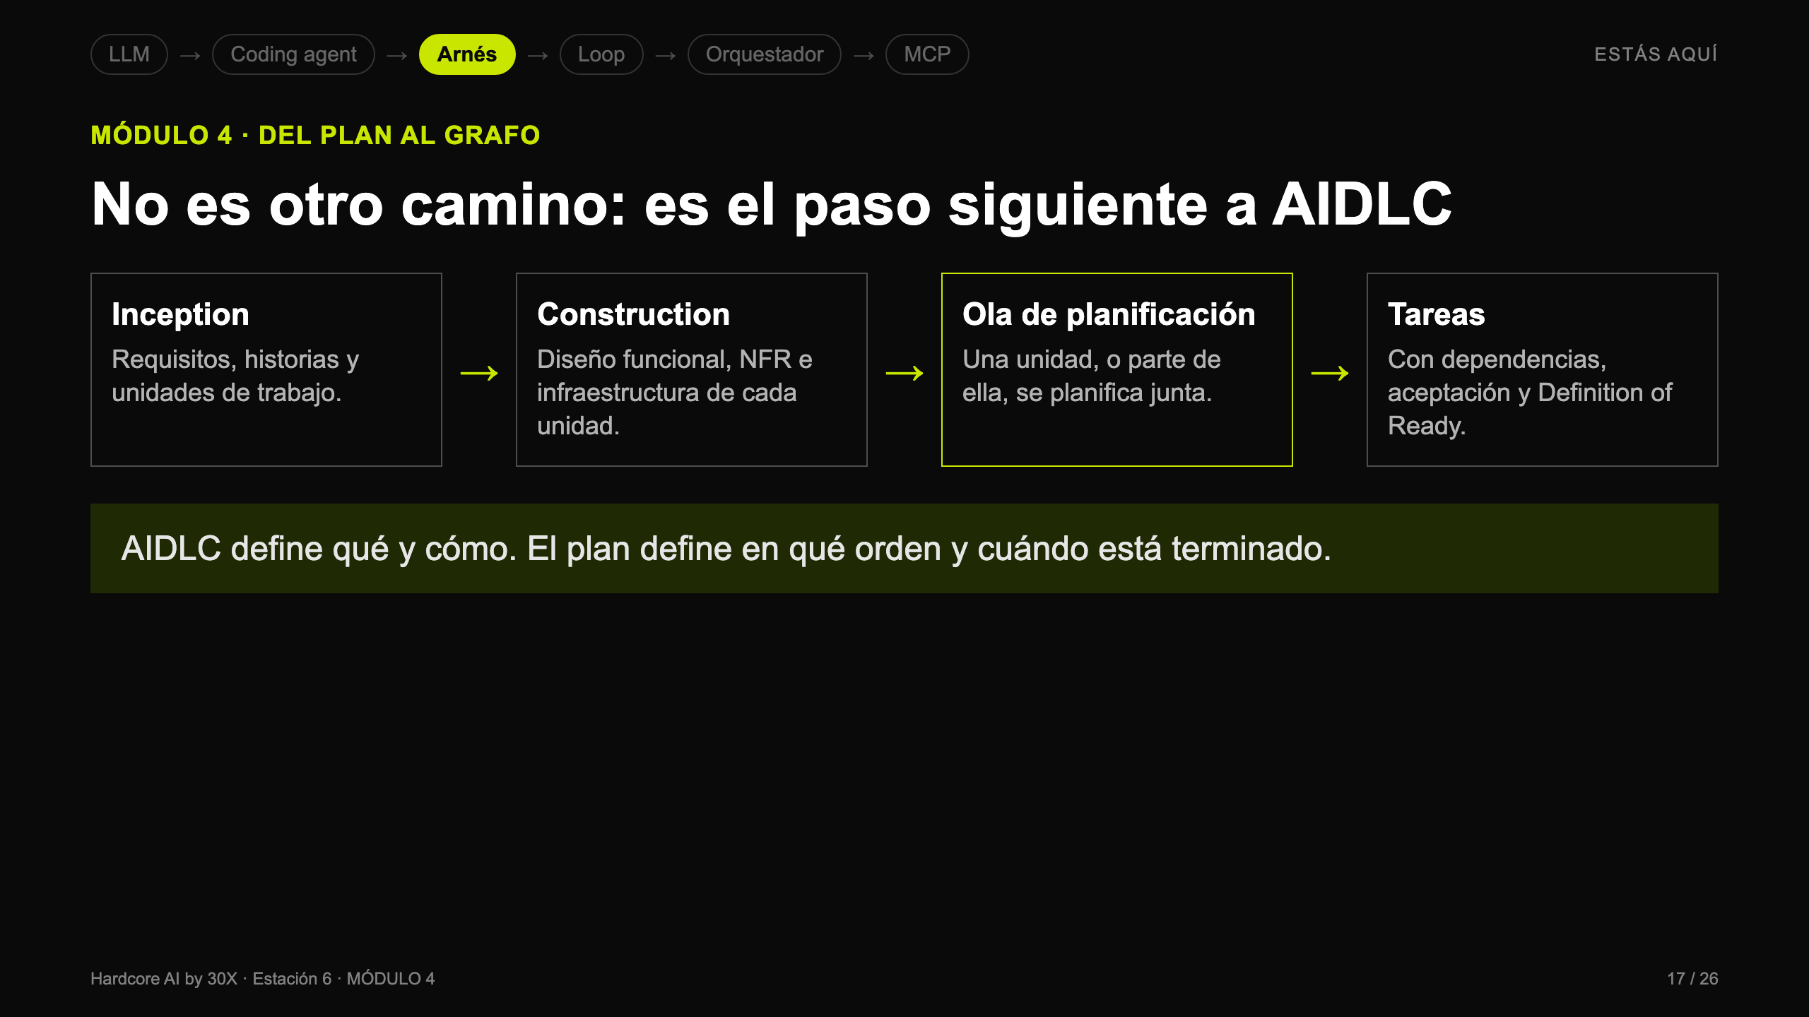
Notes:
Módulo 4 · De AIDLC a tareas
Guion completo: estacion6/fuente/guion.md

Slide 18
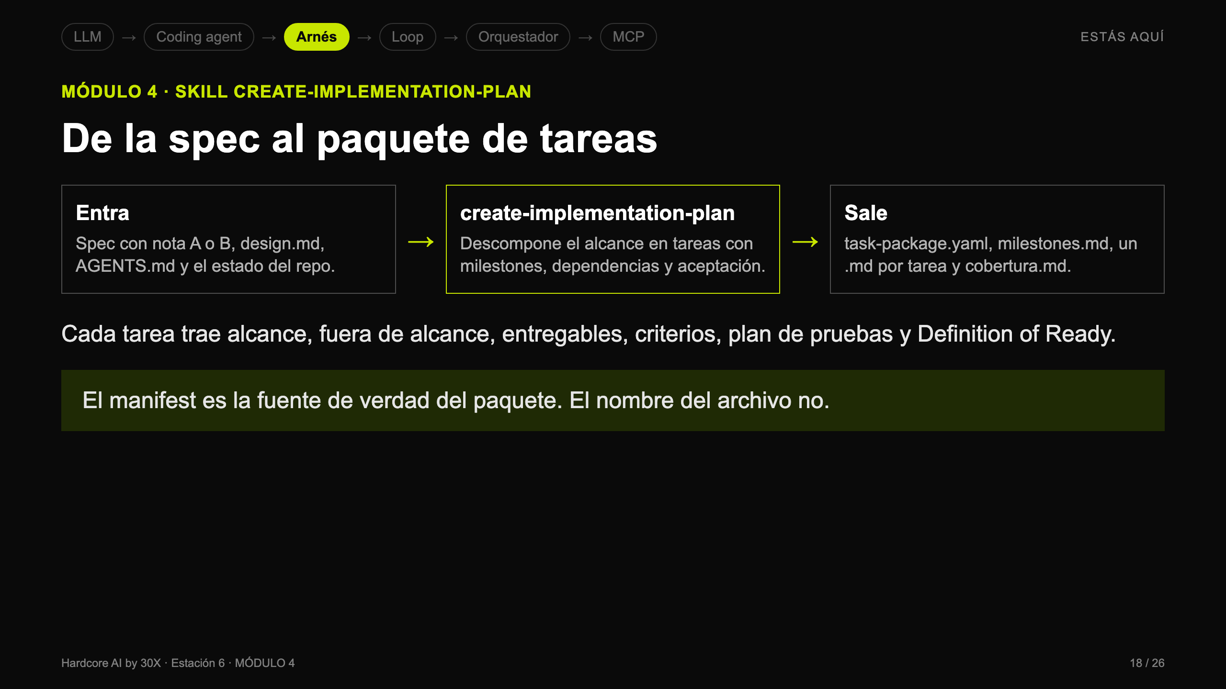
Notes:
Módulo 4 · De la spec al paquete de tareas
Guion completo: estacion6/fuente/guion.md

Slide 19
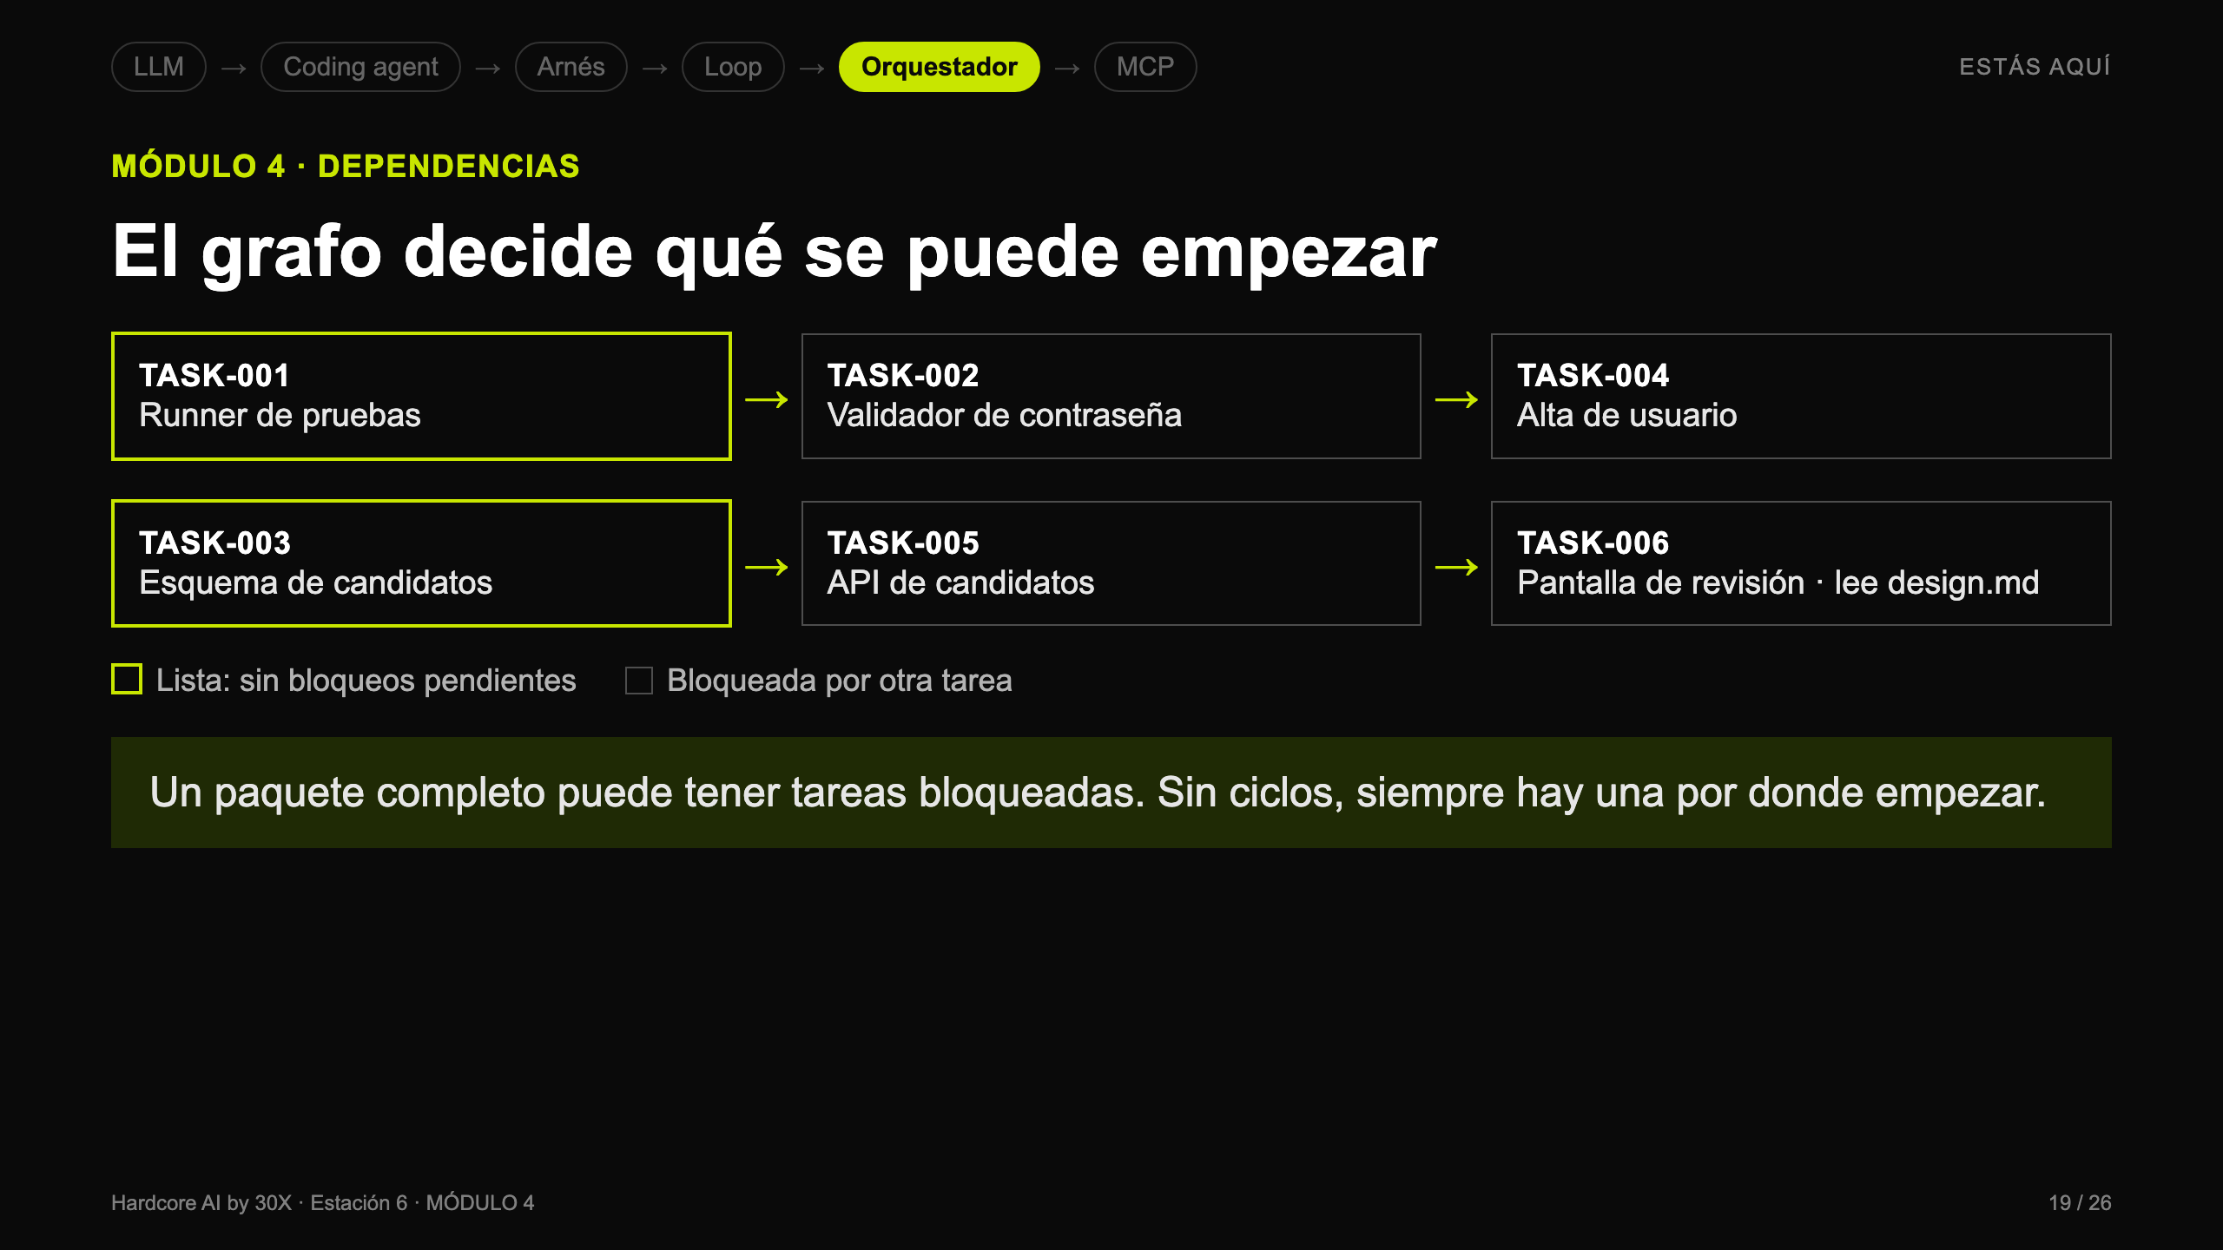
Notes:
Módulo 4 · El grafo de tareas
Guion completo: estacion6/fuente/guion.md

Slide 20
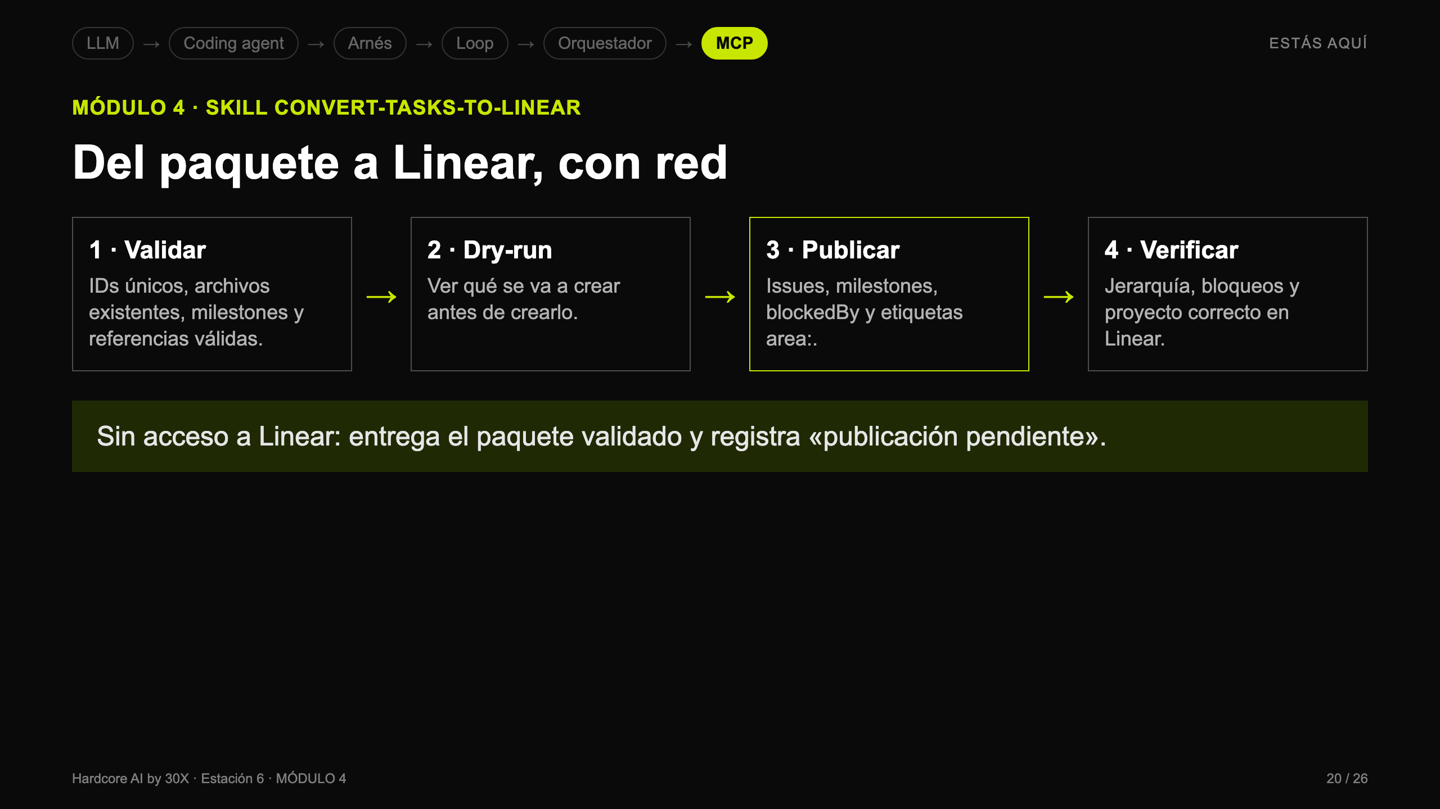
Notes:
Módulo 4 · Del paquete a Linear
Guion completo: estacion6/fuente/guion.md

Slide 21
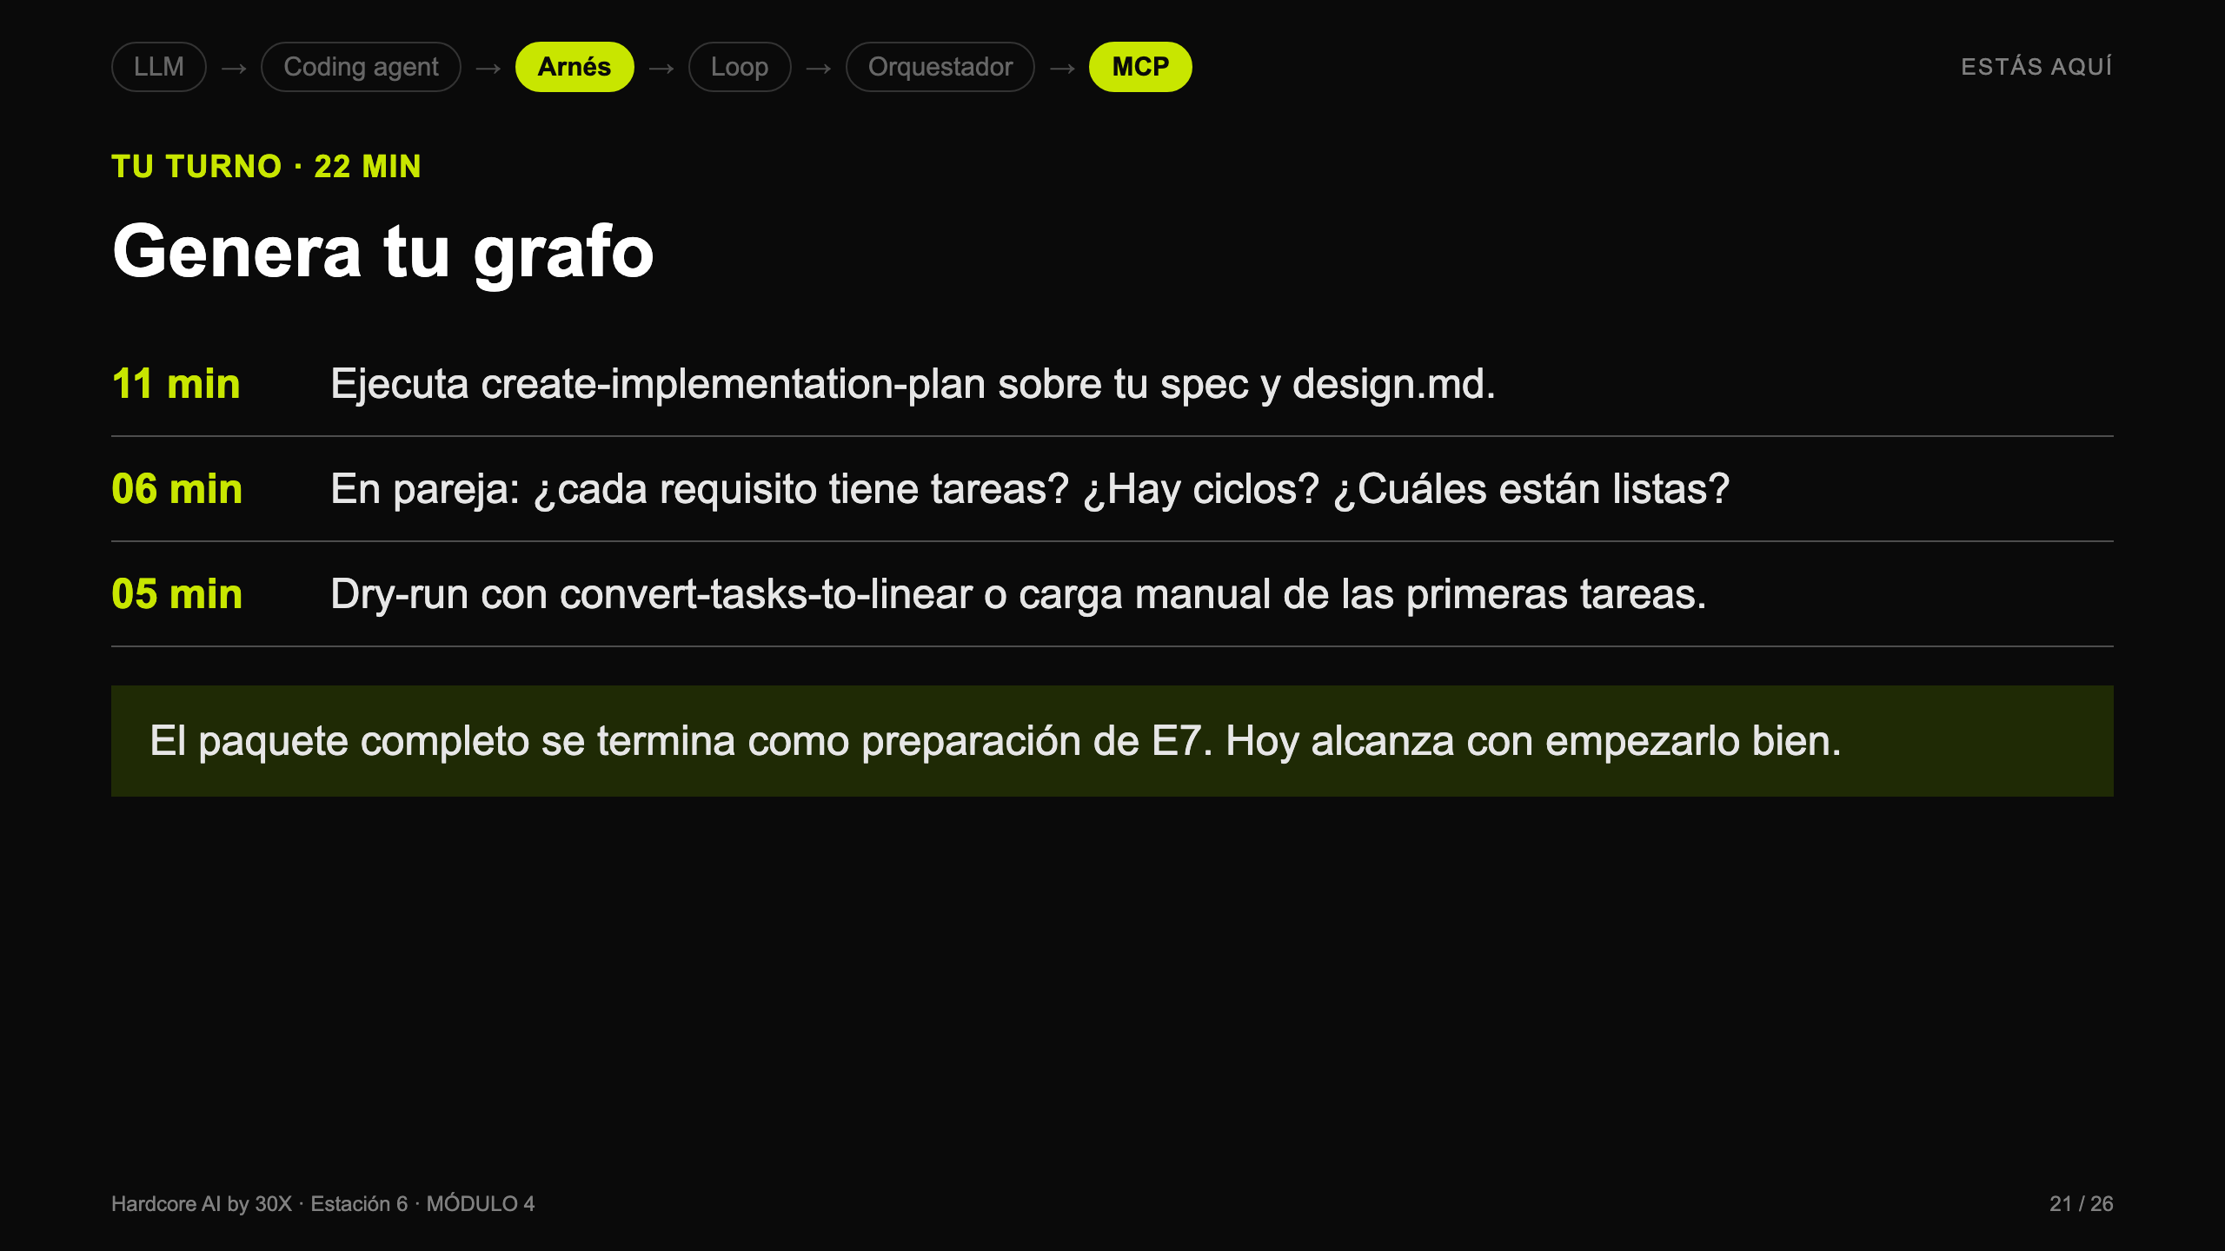
Notes:
Módulo 4 · Genera tu grafo
Guion completo: estacion6/fuente/guion.md

Slide 22
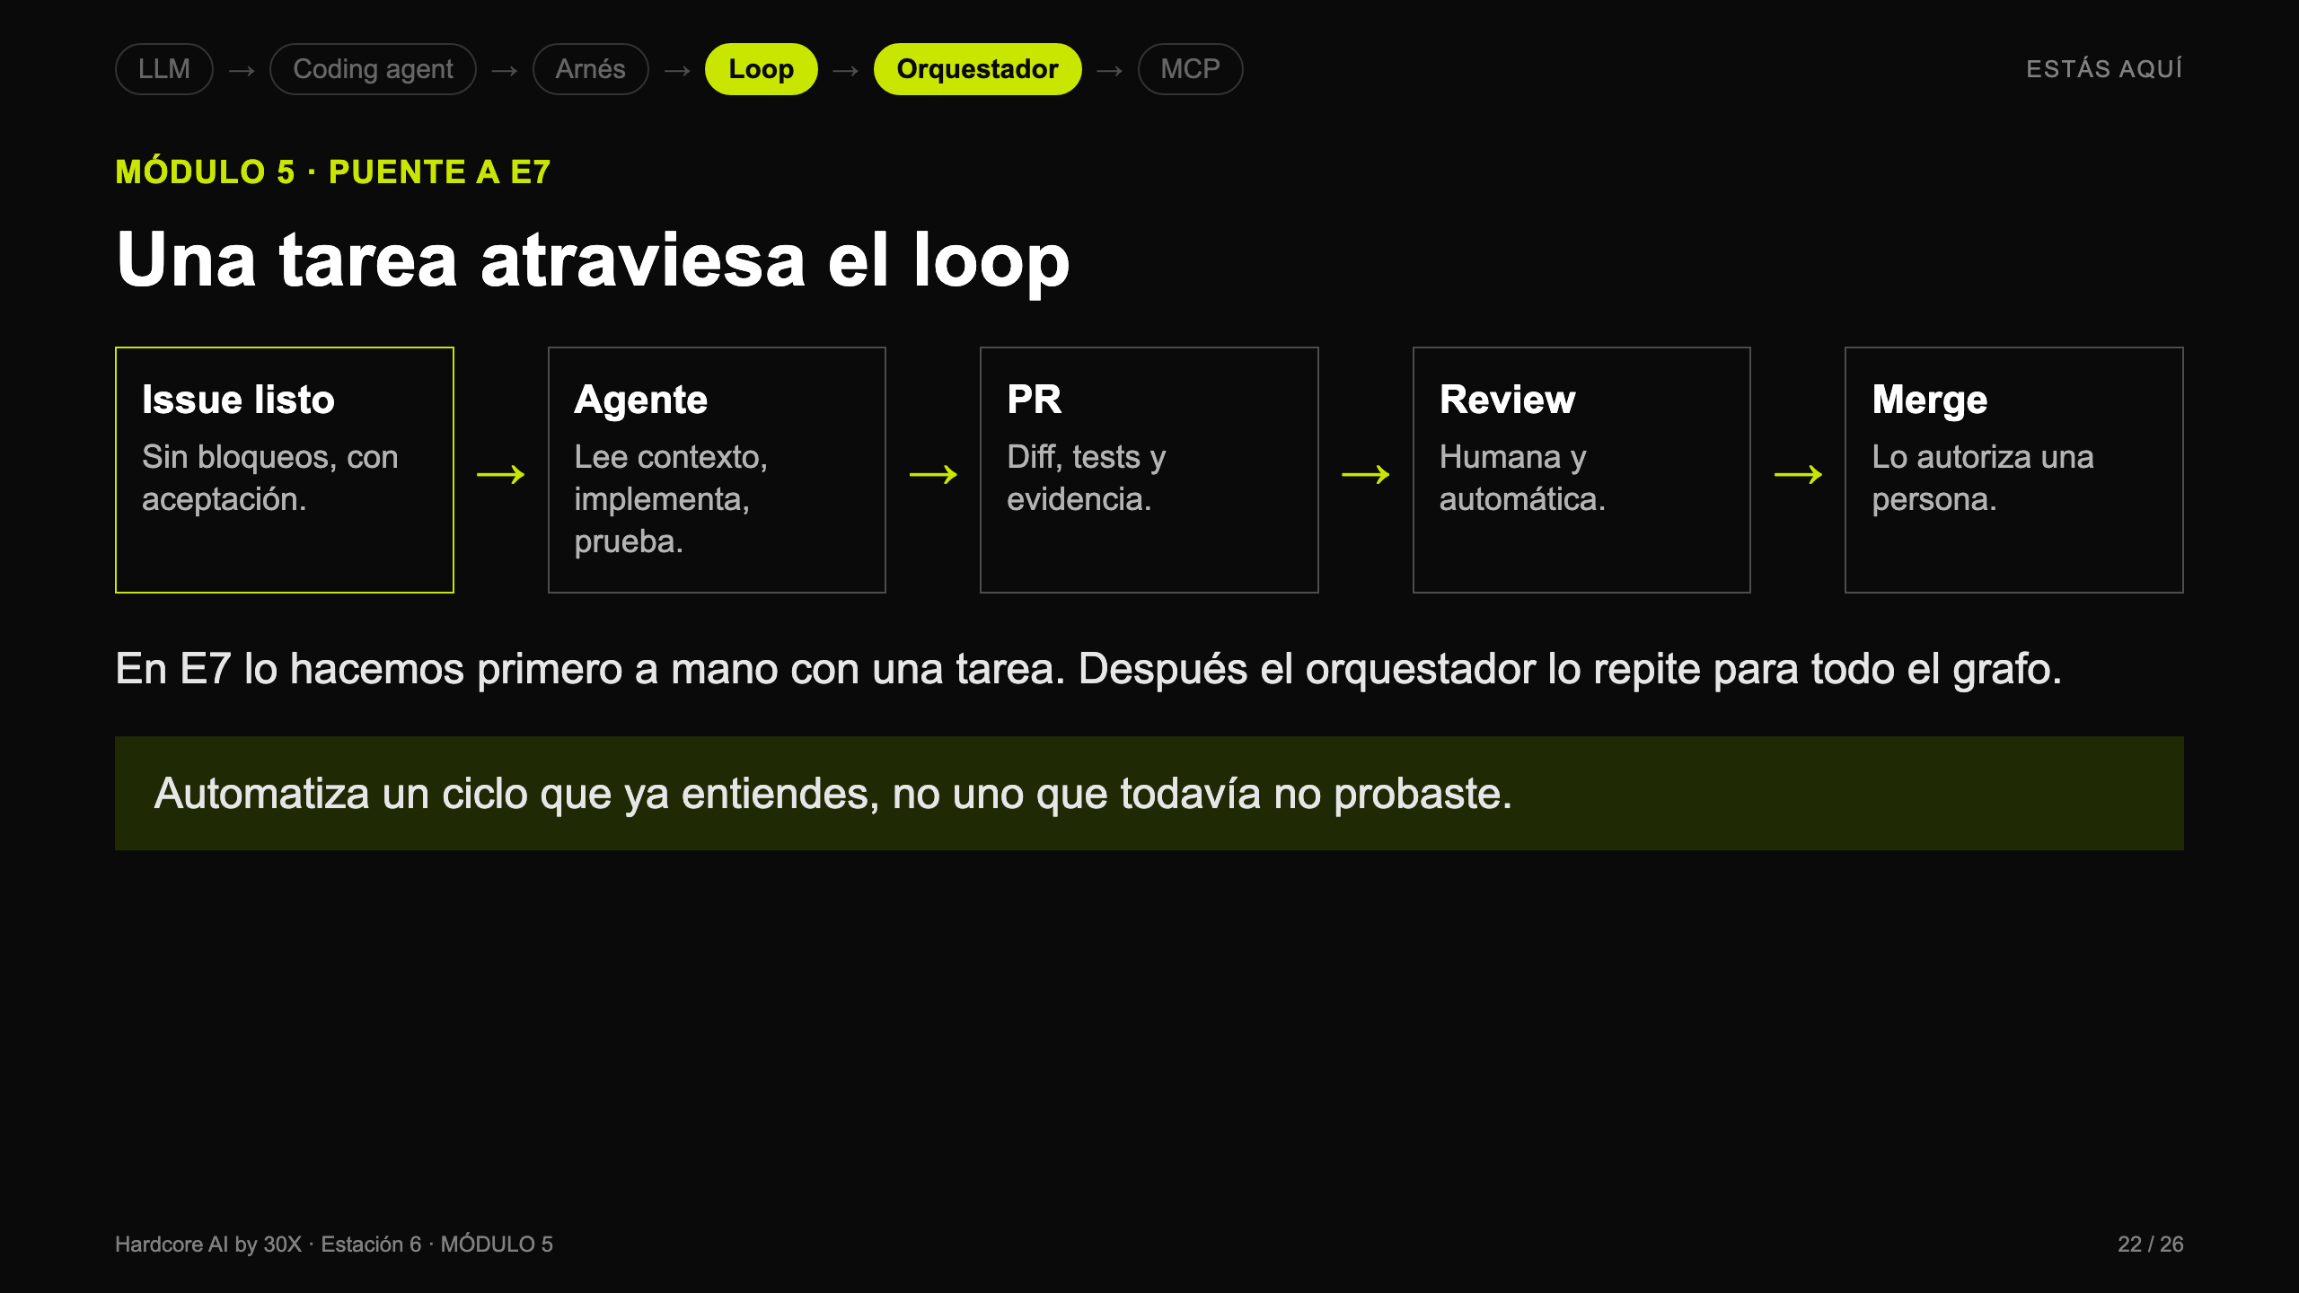
Notes:
Módulo 5 · Una tarea atraviesa el loop
Guion completo: estacion6/fuente/guion.md

Slide 23
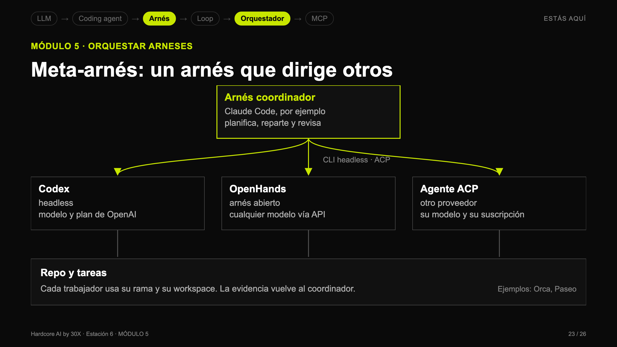
Notes:
Módulo 5 · Meta-arnés
Guion completo: estacion6/fuente/guion.md

Slide 24
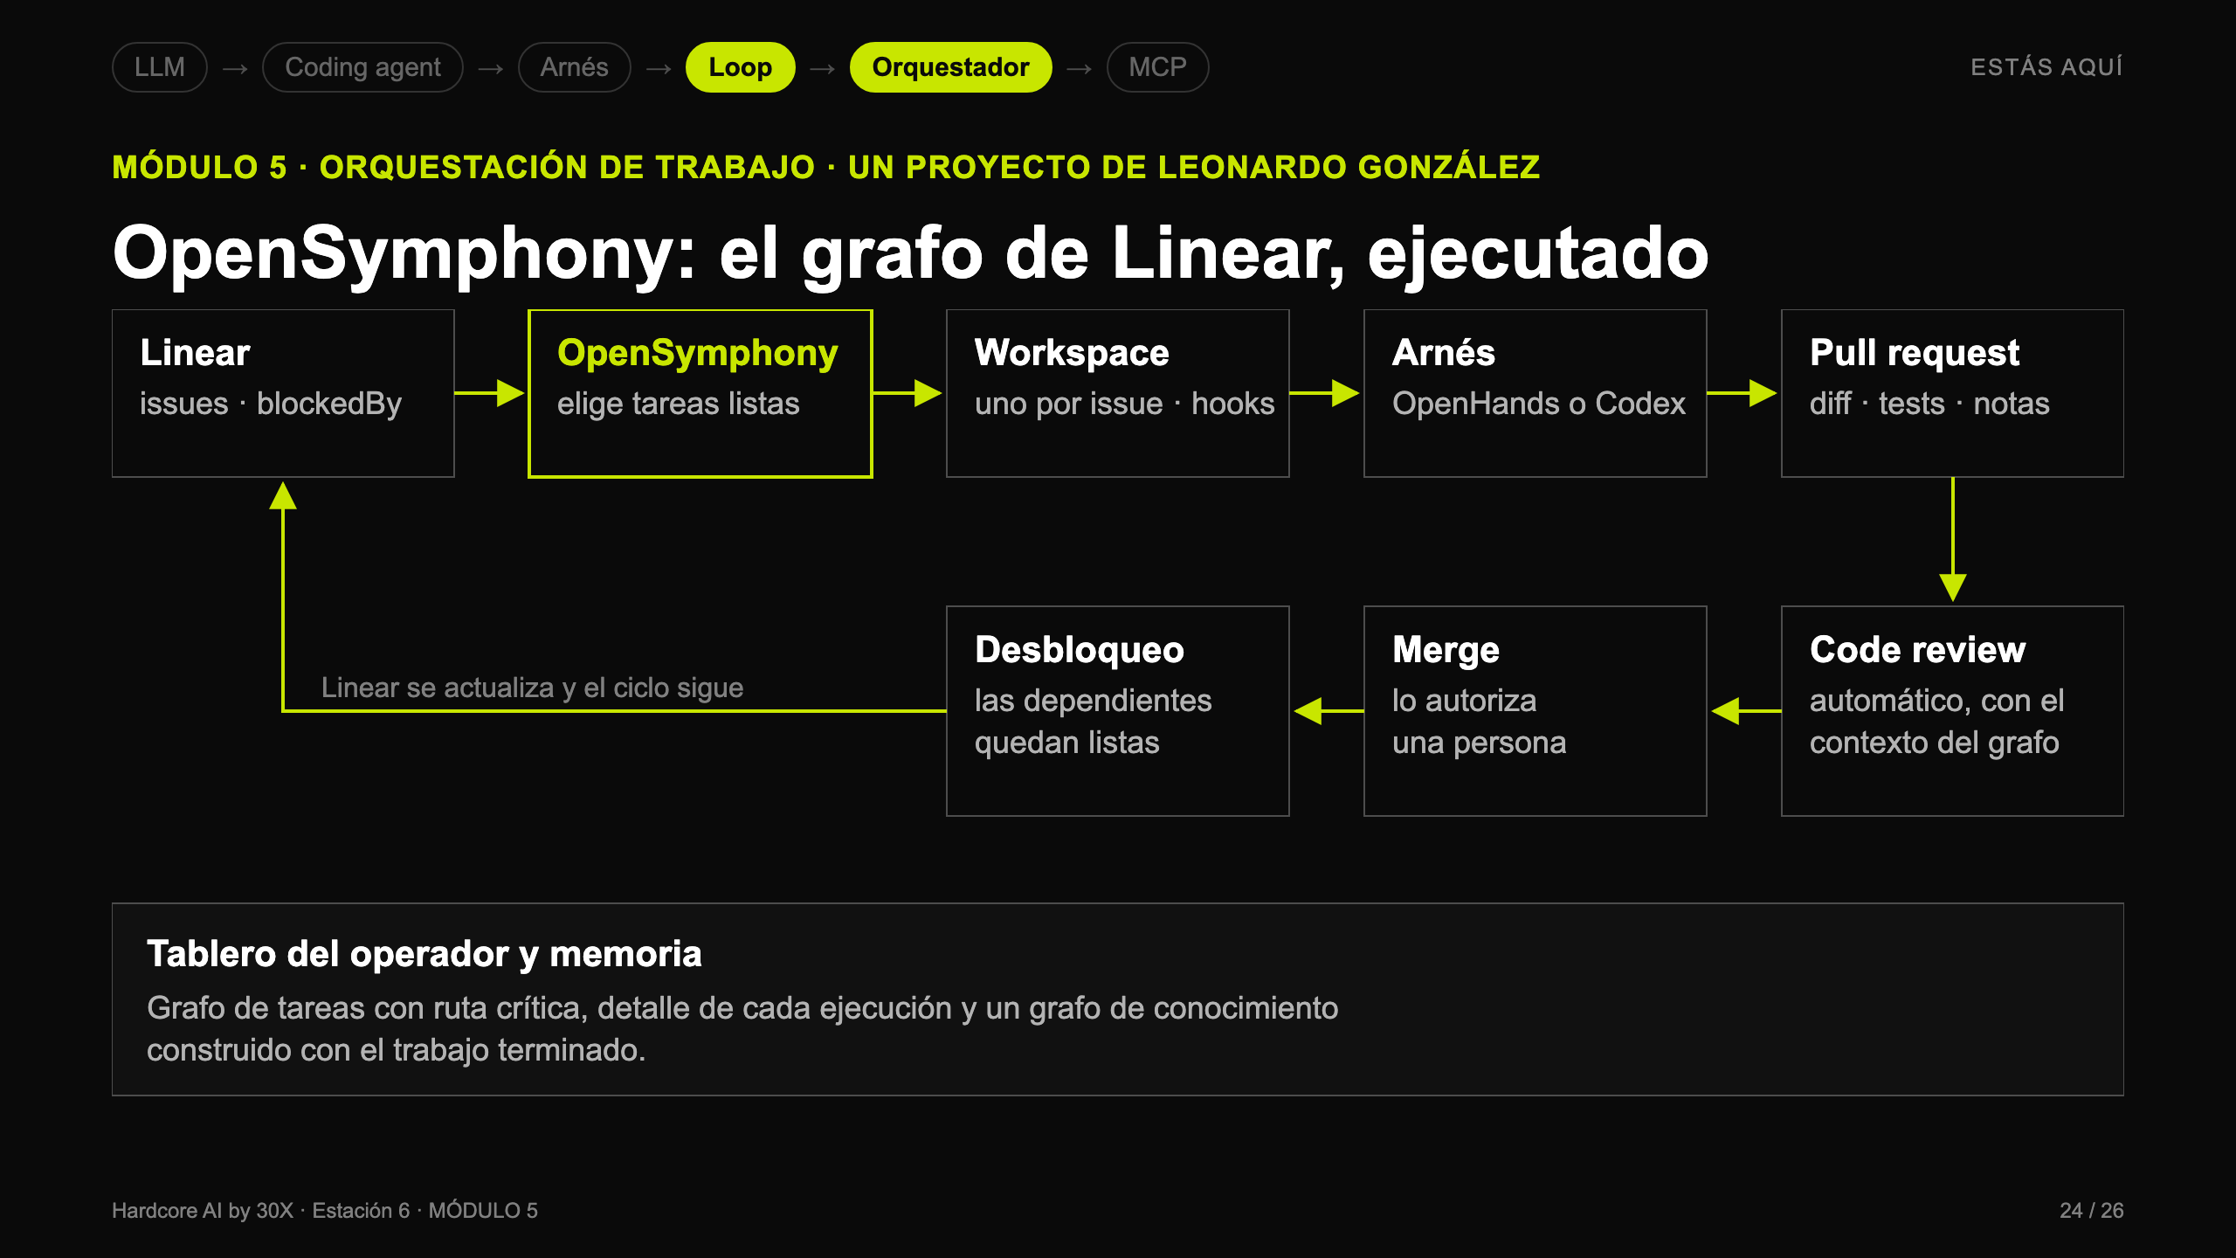
Notes:
Módulo 5 · OpenSymphony
Guion completo: estacion6/fuente/guion.md

Slide 25
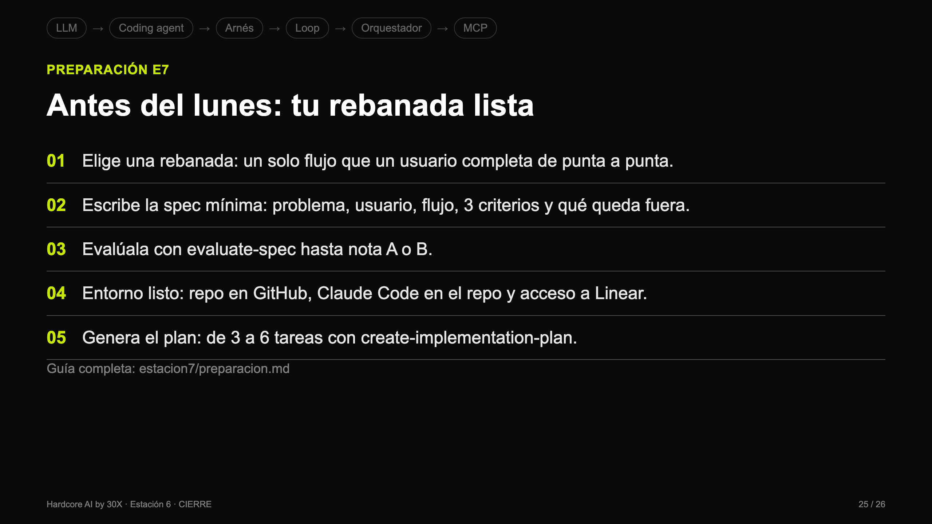
Notes:
Cierre · Antes de la estación 7
Guion completo: estacion6/fuente/guion.md

Slide 26
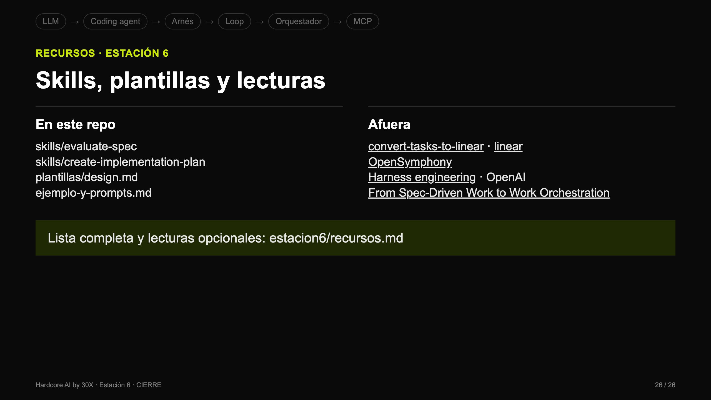
Notes:
Cierre · Recursos
Guion completo: estacion6/fuente/guion.md

